Slide 1
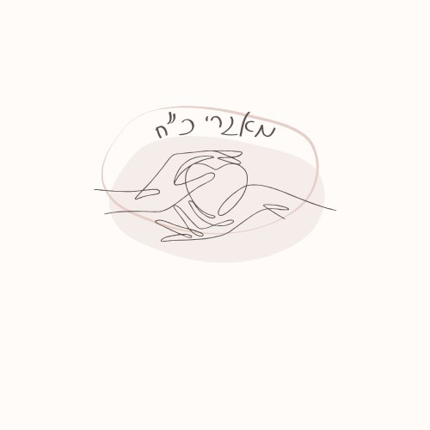
مخازن القوّة
משרד החינוך
מינהל פדגוגי
אגף בכיר שירות פסיכולוגי ייעוצי
أدوات وفعاليّات
لتعزيز القوى وإدارة محادثة عاطفيّة
للطلّاب والطّاقم التّربويّ
هنا، معًا
الصف الأوّل- الثالث
Notes:
يشمل اللقاء عدة أنشطة لتكوين روابط وتعزيز التواصل بين طلاب الصفّ، مع العودة.

Slide 2
هنا، معًا
Notes:
نخبر الأطفال بأنّنا نلتقي هنا معًا في الصفّ.
نسأل: كيف تشعرون باللقاء والتواجد هنا معًا كصفّ؟
نتيح مساحة لكلّ شعورٍ وإحساس.

Slide 3
دومينو الأسماء
يُدعى كلّ طالبٍ بدوره لكتابة اسمه على الورقة الكبيرة بطريقة يتصلّ فيها بأحد أحرف اسم طالب آخر
م
ج
ل
ر
ي
س
ج و ا د
ا م ن
Notes:
دومينو الأسماء:
نضع في منتصف الصف ورقة كبيرة.
ندعو طالبًا لكتابة اسمه عليها، بحيث يقوم كلّ بدوره طالب/ة بربط اسمه\ها بحرف من اسم الطالب السابق، وهكذا حتى يتكوّن دومينو يحتوي على أسماء جميع الطلّاب في الصفّ.

Slide 4
مهمّة
نلتقي
سيتمّ تشغيل موسيقى في الصفّ. أثناء تشغيل الموسيقى، يتجوّل الطلاب بحرّية في الصفّ.
عند توقّف الموسيقى، يجب على كلّ طالب أن يجد بسرعة طالبًا مرتبطًا باسمه في لعبة الدومينو ويحيّيه بطريقة إبداعية.
Notes:
بعد استكمال الدومينو، يتجوّل الطلّاب في الصف ويلتقون بالطلاب المرتبطين بأسمائهم. أثناء اللقاء، يحيّي كلّ منهم الآخر ويتحدّث عن معلومة واحدة عن نفسه.
اللعبة تُدار كالكراسي الموسيقية.
نشغل موسيقى في الصفّ، وكلما توقفت، يجب على كلّ طالب أن يسرع للعثور على طالب مرتبط باسمه وتحياته بطريقة مبتكرة – كالتصفيق، المصافحة بالمرفقين، قول شيء لطيف، وهكذا.
من المحتمل أن يلتقي أكثر من طالبين - مثلًا، يمكن لمجد أن يلتقي مع جواد ومريم، ممّا يخلق روابط إضافيّة ويتيح التعرّف على أسماء طلاب آخرين.

Slide 5
من مثلي

Slide 6
من مثلي؟
من مثلي، استيقظ اليوم مبكرًا جدًا.
من مثلي يحبّ المسلسلات ولا يفوت أيّ حلقة!
من مثلي يشجّع فريق كرة القدم
من مثلي يعرف كيف يُعدّ طعامًا معيّنًا بشكلٍ رائع
من مثلي يجيد العزف؟
من مثلي يحب المطر؟
من مثلي غضب هذا الأسبوع؟
من مثلي يحفظ كلمات أغنية كاملة عن ظهر قلب؟
من مثلي...
Notes:
يجلس طلاب الصف في دائرة.
في كل مرة نقرأ عبارة، وكل من تنطبق عليه العبارة يغير مكانه.
بعد كل عبارة، ندعو عددًا من الطلاب للمشاركة.
بعد عدة جولات، نخرج كرسيًا، ومن يبقى دون كرسي بعد تغيير الأماكن، يقول العبارة التالية: "من مثلي..."

Slide 7
كيف كان؟
ما الذي اكتسبتموه من اللعبة؟
ما الذي فاجأكم؟
ما الذي أضحككم؟

Slide 8
ماذا ترغبون أن يحدث في الصفّ خلال الفترة القادمة لكي نشعر بالسعادة معًا؟
Notes:
لخلق شعور بالترابط وأجواء جيّدة، سنستمرّ في القيام بالعديد من الأنشطة معًا.
من الجيّد سماع اقتراحات الطلّاب.

